Slide 1
SENSORES Y ACTUADORES EN
APLICACIONES.

Slide 2
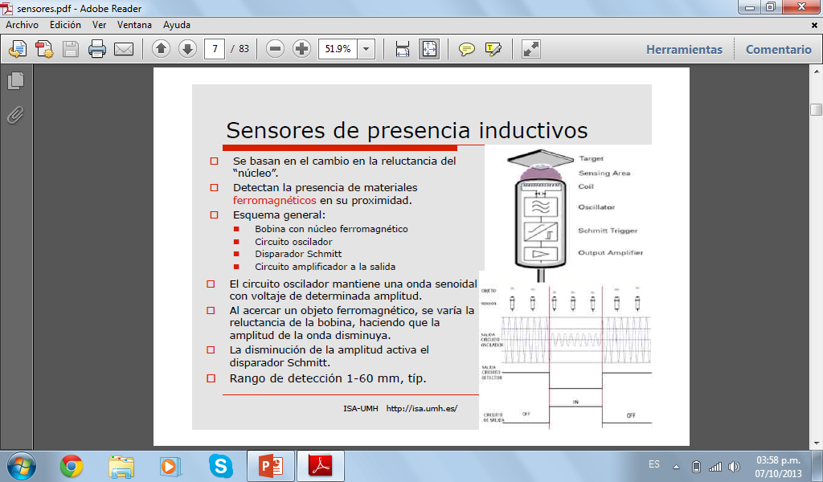

Slide 3
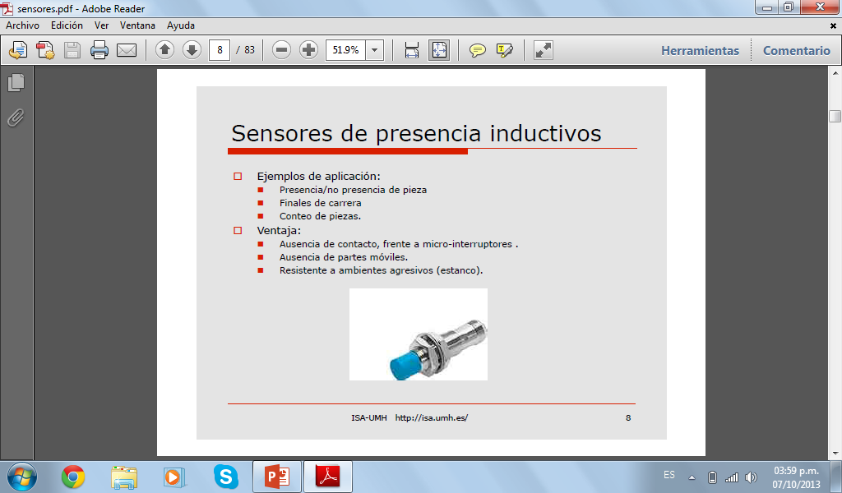

Slide 4
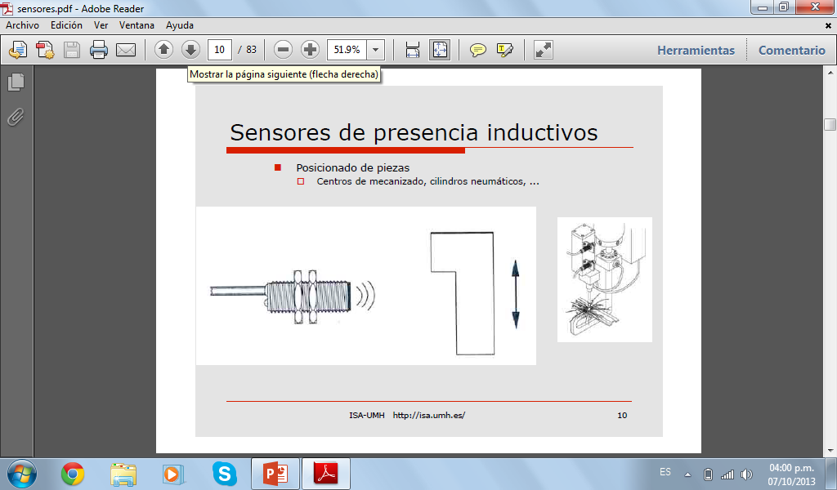

Slide 5
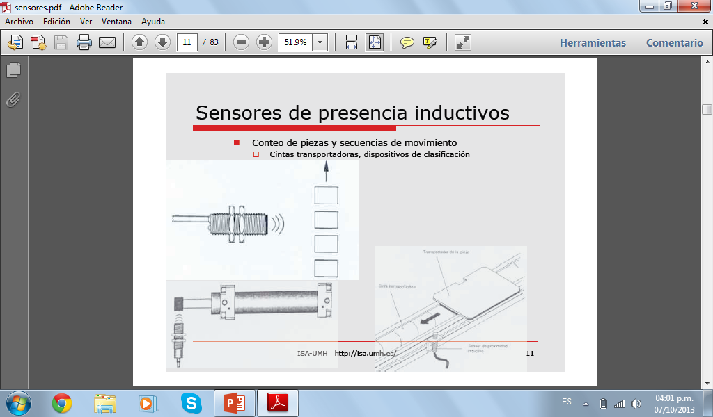

Slide 6
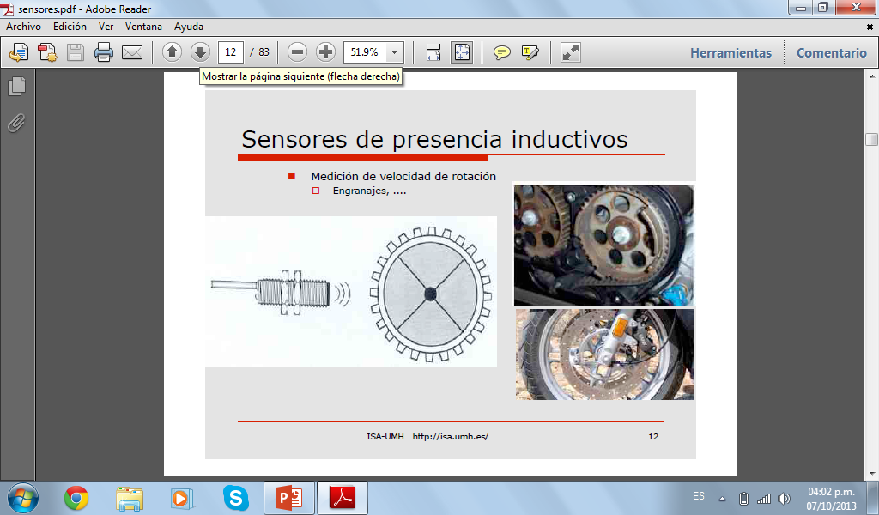

Slide 7
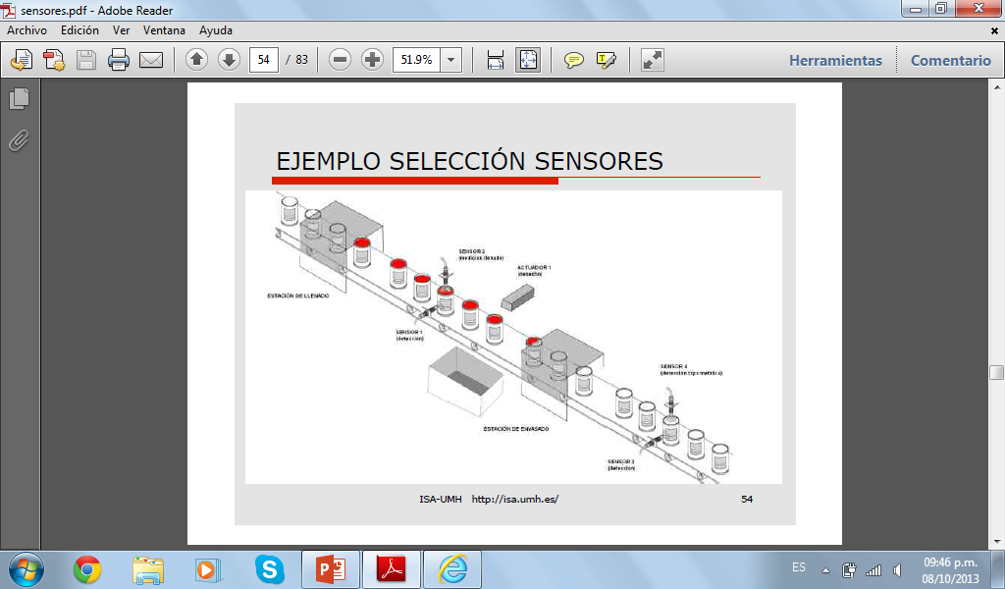

Slide 8
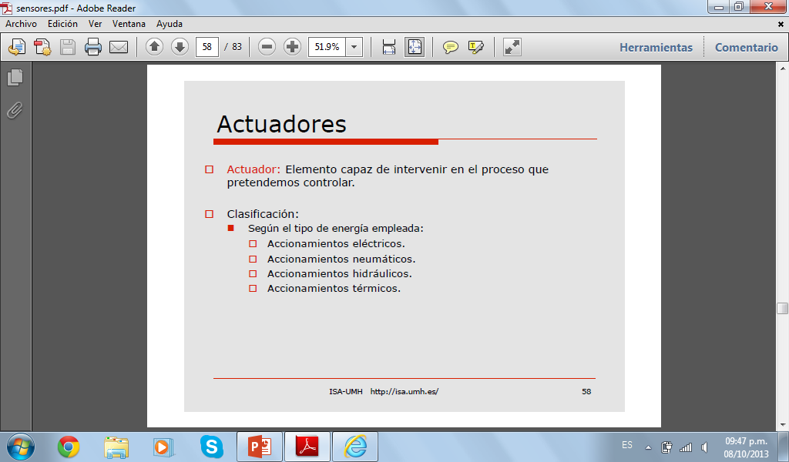

Slide 9
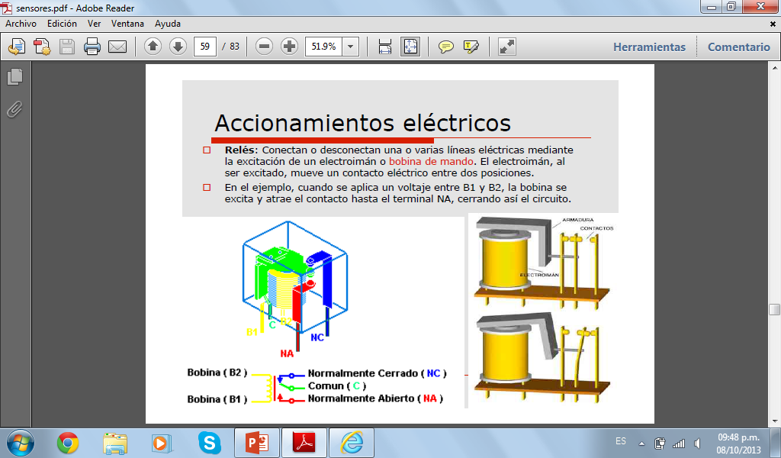

Slide 10
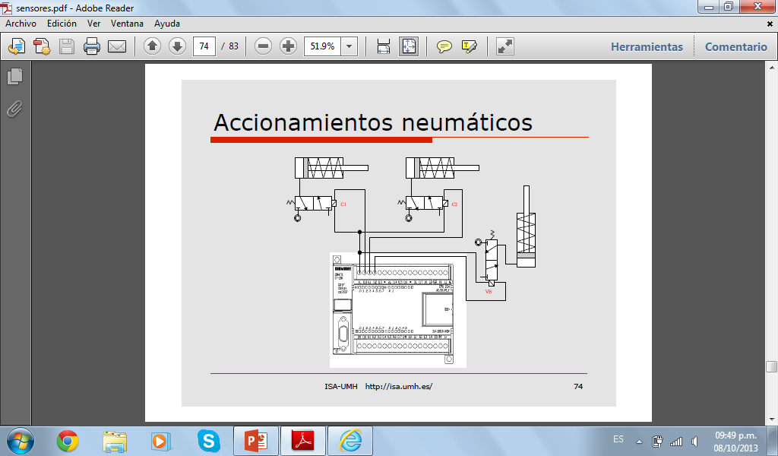

Slide 11
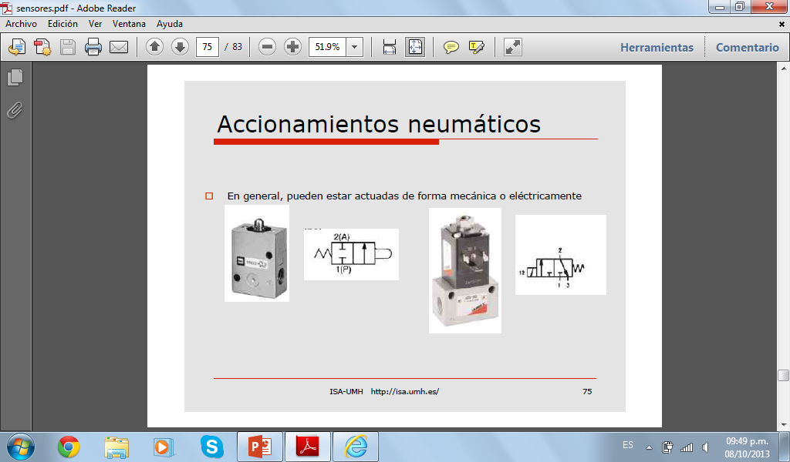

Slide 12
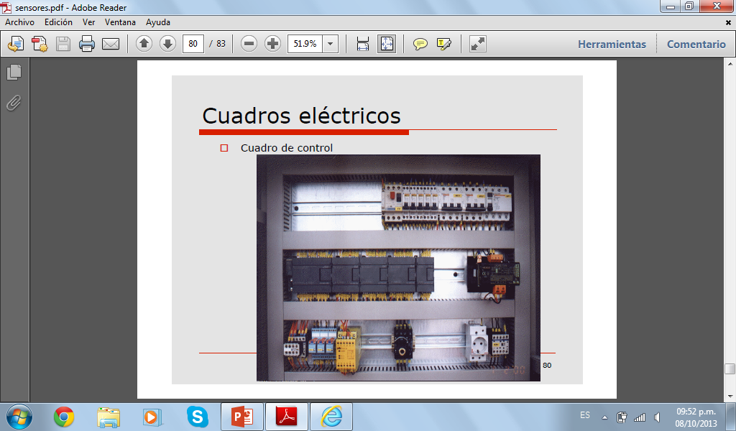

Slide 13
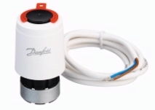
Actuadores térmicos
Los actuadores termohidráulicos asociados con las válvulas Danfoss permiten adaptarse exactamente a una amplia gama de usos. Uno puede controlar por ejemplo: radiadores individualmente, zonas de calefacción o la temperatura de agua caliente sanitaria.

Slide 14
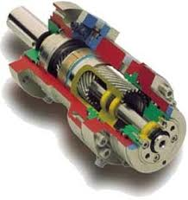
Actuadores Hidráulicos.
Se clasifican en Actuadores Lineales, llamados Cilindros. Y actuadores rotativos en general denominados motores hidráulicos. Los actuadores son alimentados con fluido a presión y se obtiene un movimiento con una determinada velocidad, fuerza, o bien velocidad angular y momento a partir de la perdida de presión de un determinado caudal del fluido en cuestión.

Slide 15
Sensor de temperatura.
Los sensores de temperatura son dispositivos que transforman los cambios de temperatura en cambios en señales eléctricas que son procesados por equipo eléctrico o electrónico.
Termistor.
El termistor está basado en que el comportamiento de la resistencia de los semiconductores es variable en función de la temperatura.

Slide 16
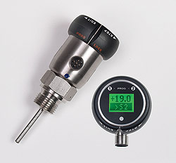
Termopar
El termopar, también llamado termocupla y que recibe este nombre por estar formado por dos metales, es un instrumento de medida cuyo principio de funcionamiento es el efecto termoceléctrico.

Slide 17
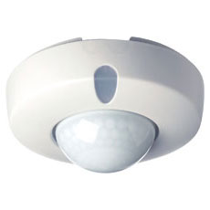
SENSORES DE MOVIMIENTO.
Un detector de movimiento es un dispositivo electrónico equipado de sensores que responden un movimiento físico. Se encuentran, generalmente, en sistemas de seguridad o en circuitos cerrados de televisión.
El sistema puede estar compuesto, simplemente, por una cámara de vigilancia conectada a un ordenador, que se encarga de generar una señal de alarma o poner el sistema en estado de alerta cuando algo se mueve delante de la cámara. Aunque, para mejorar el sistema se suele utilizar más de una cámara, multiplexores y grabadores digitales.

Slide 18
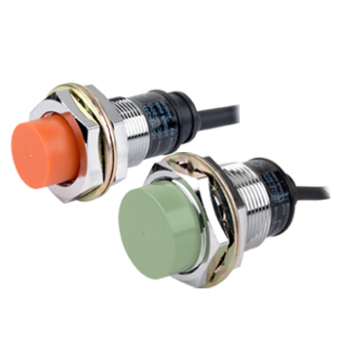
SENSORES DE PROXIMIDAD.
Un sensor de proximidad es un transductor que detecta objetos o señales que se encuentran cerca del elemento sensor.
Existen varios tipos de sensores de proximidad según el principio físico que utilizan. Los más comunes son los interruptores de posición, los detectores capacitivos, losinductivos y los fotoeléctricos, como el de infrarrojos.

